Slide 1
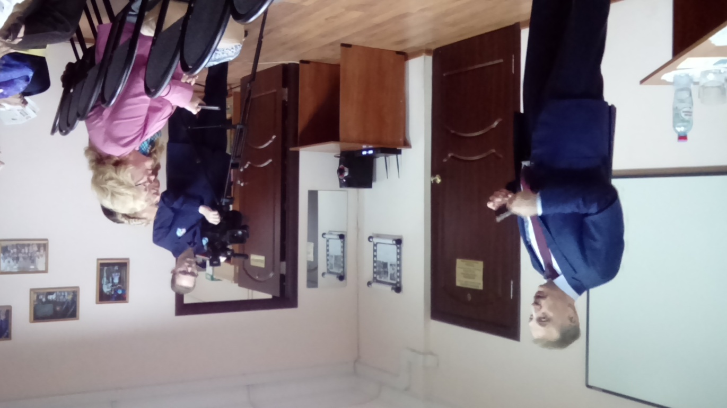

Slide 2
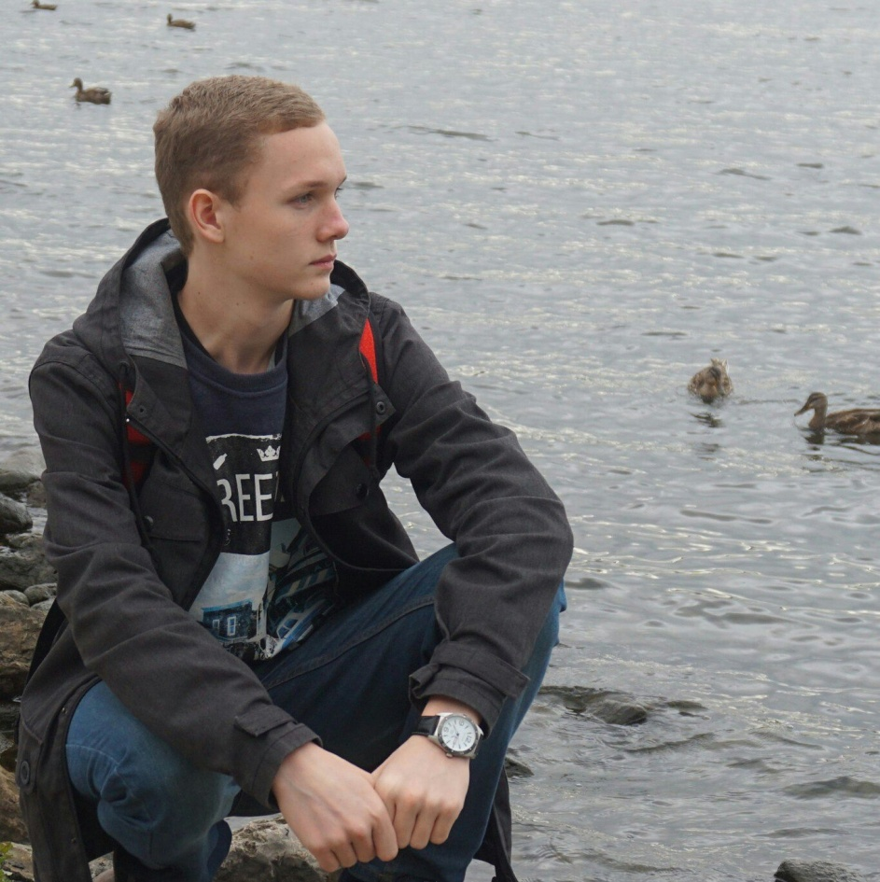
Номинация «В НОГУ СО ВРЕМЕНЕМ»
Матвеев Евгений Андреевич,
обучающийся 11А класса

